Slide 1
Проектная деятельность “Центр карьеры”
Составили:
студент группы 201-351
Огурцова Карина Константиновна
студент группы 201-352
Гребенников Матвей Андреевич

Slide 2
Содержание
1
Аннотация
2
Участники и их роли
3
Общее задание, план работы.
4
Индивидуальные планы участников.
5
Результаты и ссылки

Slide 3
Аннотация
Предназначение ЦК — создавать условия для поиска лучшей работы, учить себя презентовать, составлять резюме, давать инструменты. А ещё: анализировать данные, вовлекать работодателей в образование, улавливать запросы рынка: этому специалисту завтра будет куда устраиваться, а этому нет, и т.д.

Slide 4
Участники и их роли
Огурцова К.К. 201-351 - создание постов для группы в телеграмме, сортировка данных потенциальных преподавателей, написание отчета, подготовка презентации
Гребенников М.А 201-352 - создание постов для группы в телеграмме, сортировка данных потенциальных преподавателей, написание отчета, подготовка презентации
Дарья Дьякова - куратор

Slide 5
Общее задание, план работы.
Наша основная цель была помочь ЦК в написании различных статей для дальнейшего их размещения на платформе ТГ, а также любая другая помощь, которую мы в силах оказать (выполнение заданий, которые предоставлял куратор проекта).

Slide 6
Индивидуальные планы участников
Тема работы | Гребенников Матвей 201-352 (количество часов работы) | Огурцова Карина 201-352 (количество часов работы)
Написание постов | 31 | 32
Сортировка данных | 12 | 10
Создание статьи | 10 | 12
Подготовка отчёта | 7 | 6
Подготовка презентации | 4 | 2
Подготовка Git. | 2 | 2

Slide 7
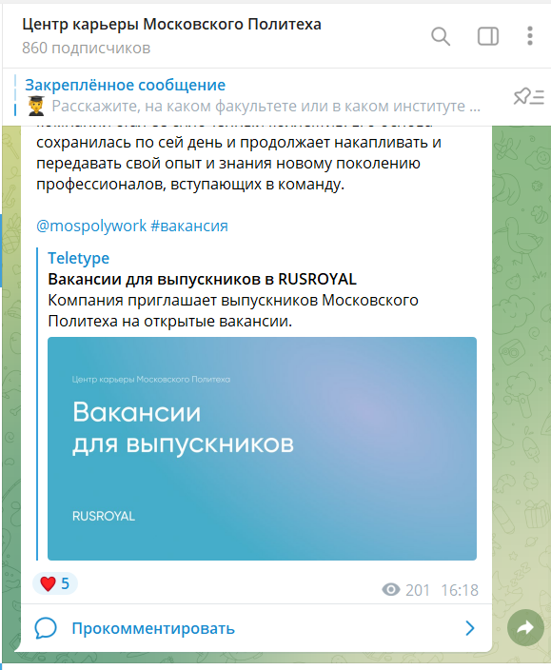
Результаты и ссылки
Результат нашей работы отражается в ТГ канале “Центр карьеры Московского Политеха”. Ссылка на ТГ канал: https://t.me/mospolywork
Git-репозиторий - https://github.com/silwars/PD

Slide 8
Спасибо за внимание

